Slide 2
10
请来我家看看吧
Mirabella Mendez
Ann Iosa

Slide 3


Slide 4
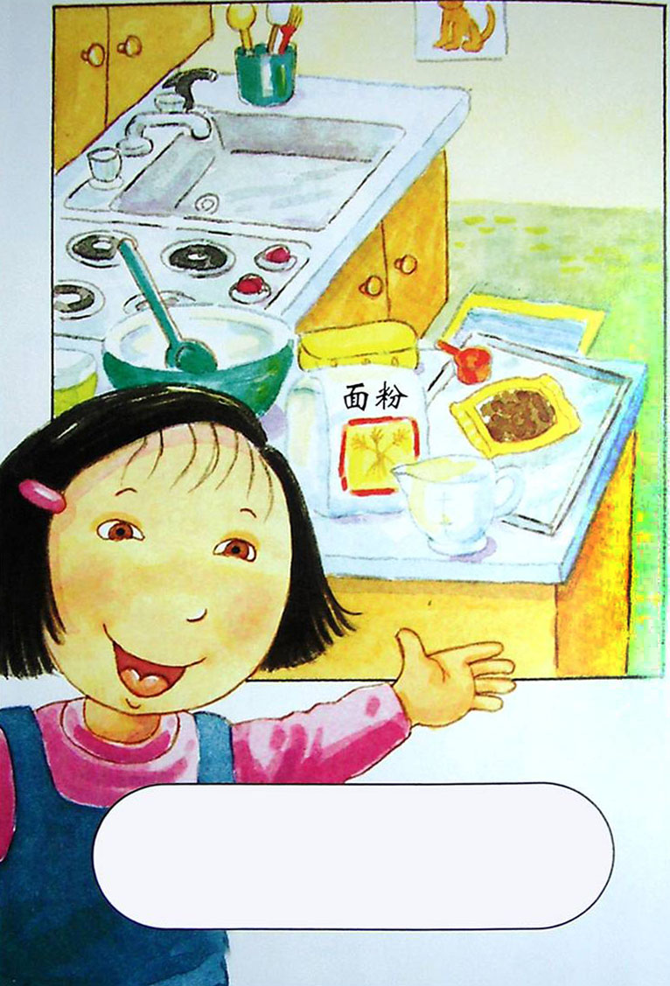
这是我的厨房。
1

Slide 5
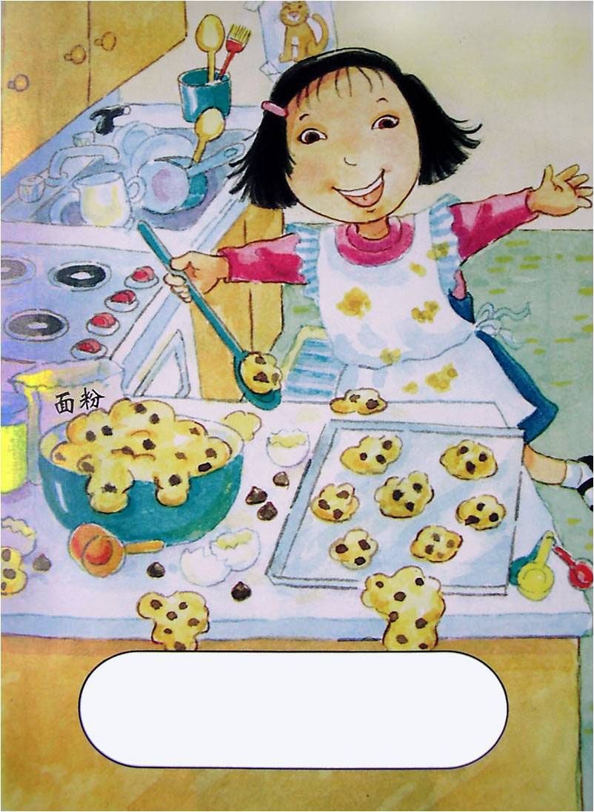
我们可以做点心。
2

Slide 6
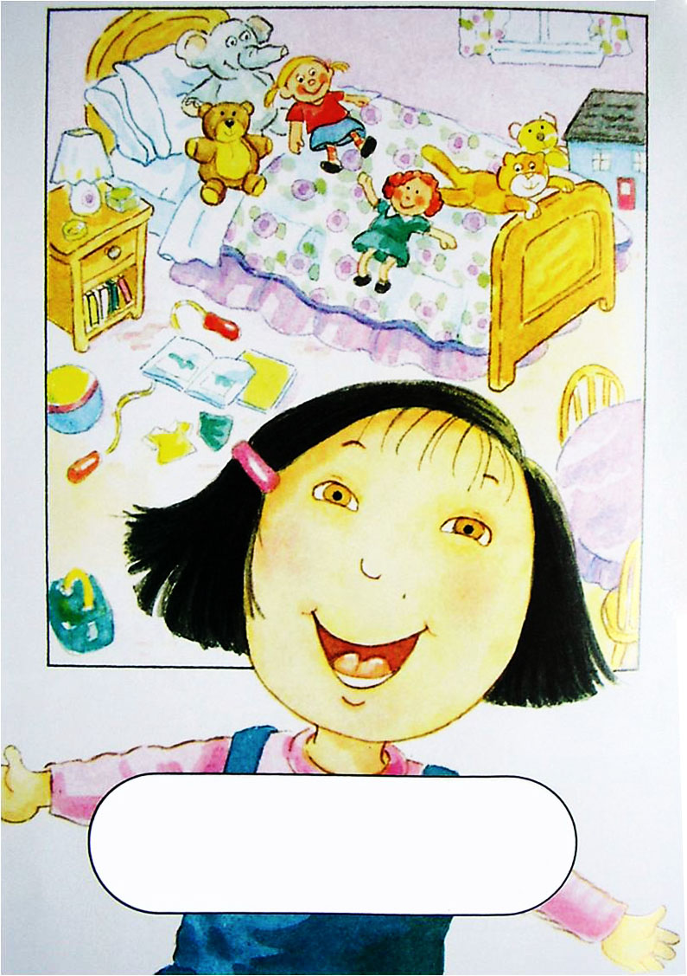
这是我的卧室。
3

Slide 7
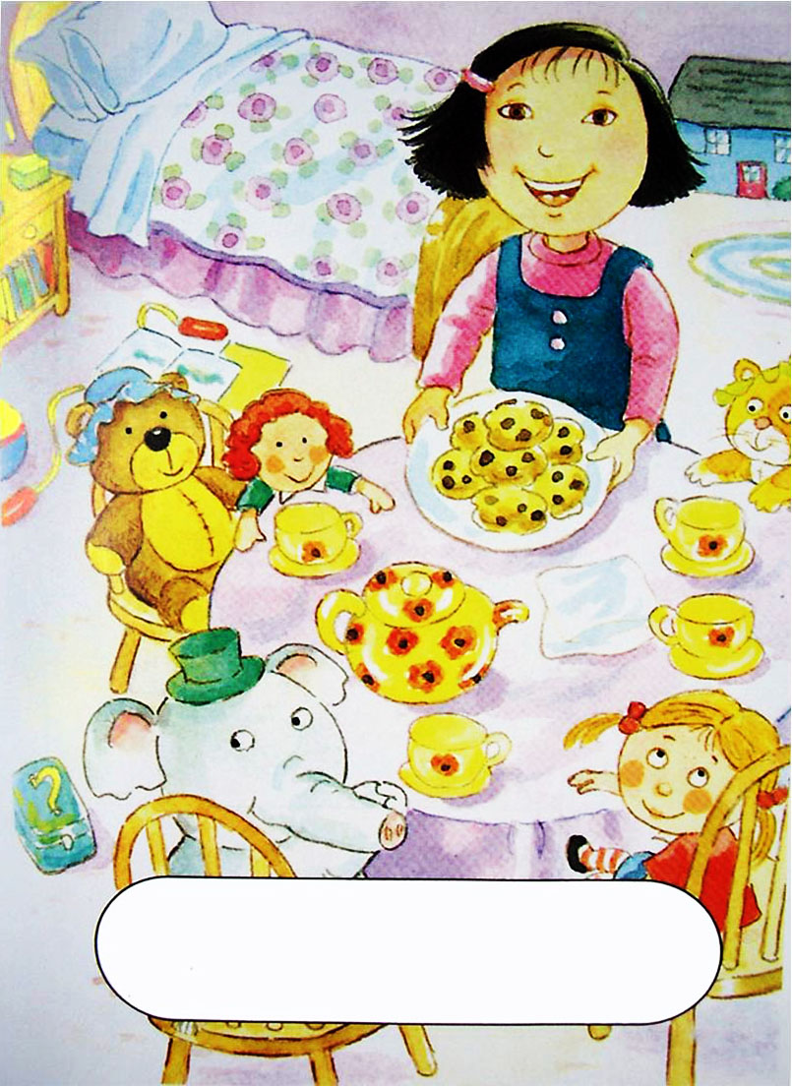
我们可以玩玩具。
4

Slide 8
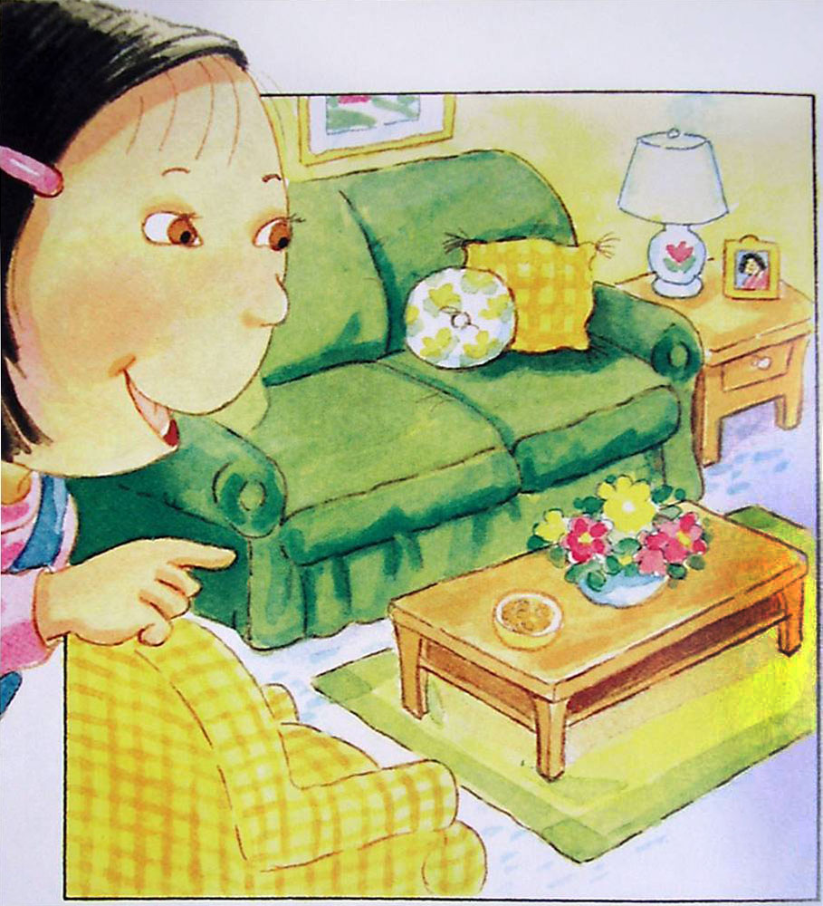
这是我的客厅。
5

Slide 9
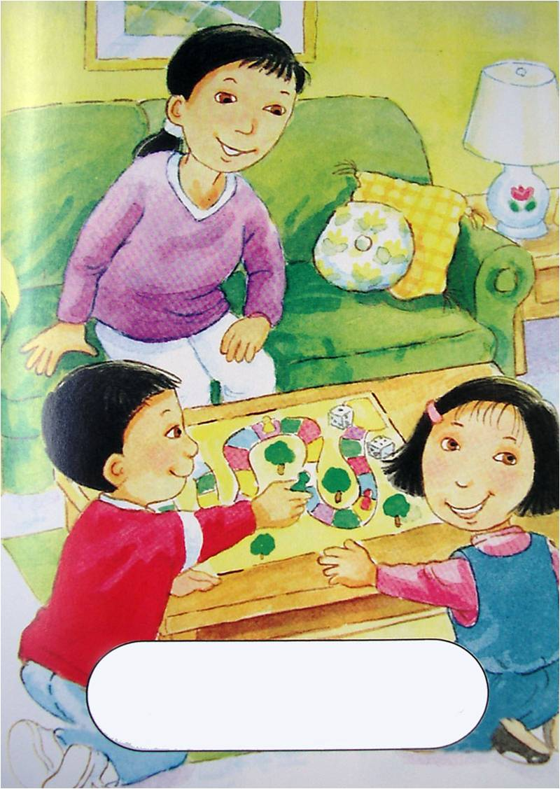
我们可以做游戏。
6

Slide 10
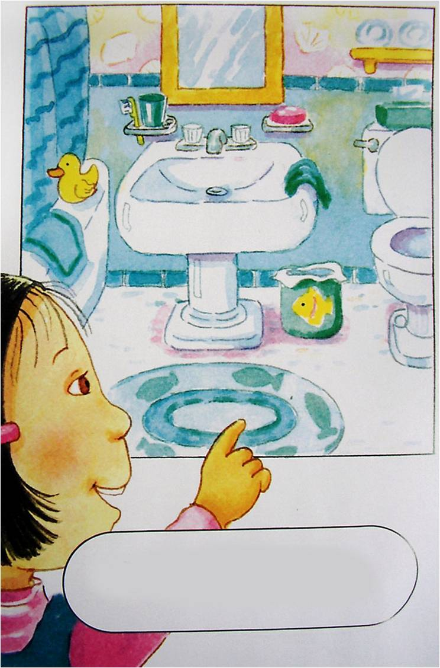
这是我的浴室。
7

Slide 11
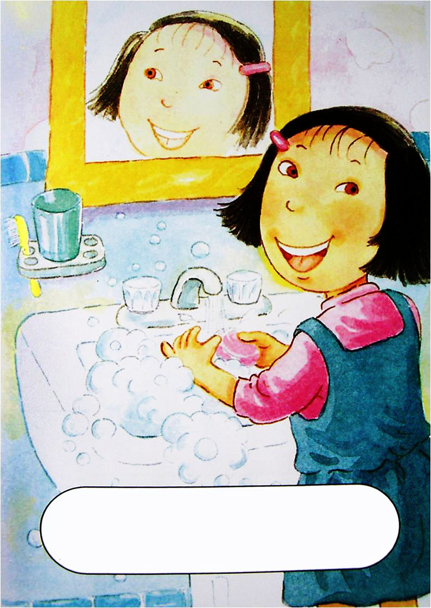
我们可以洗洗手。
8

Slide 12
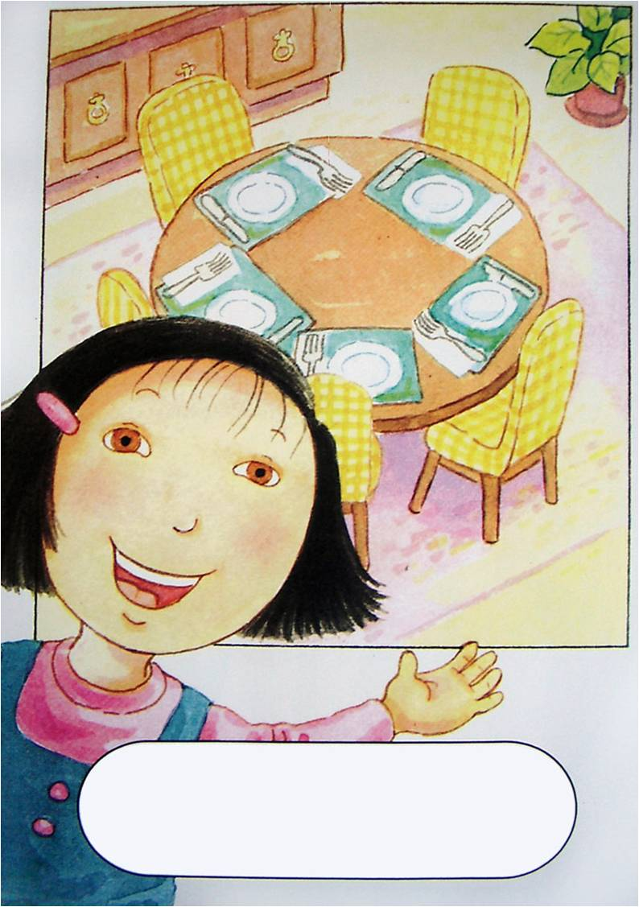
这是我的餐厅。
9

Slide 13
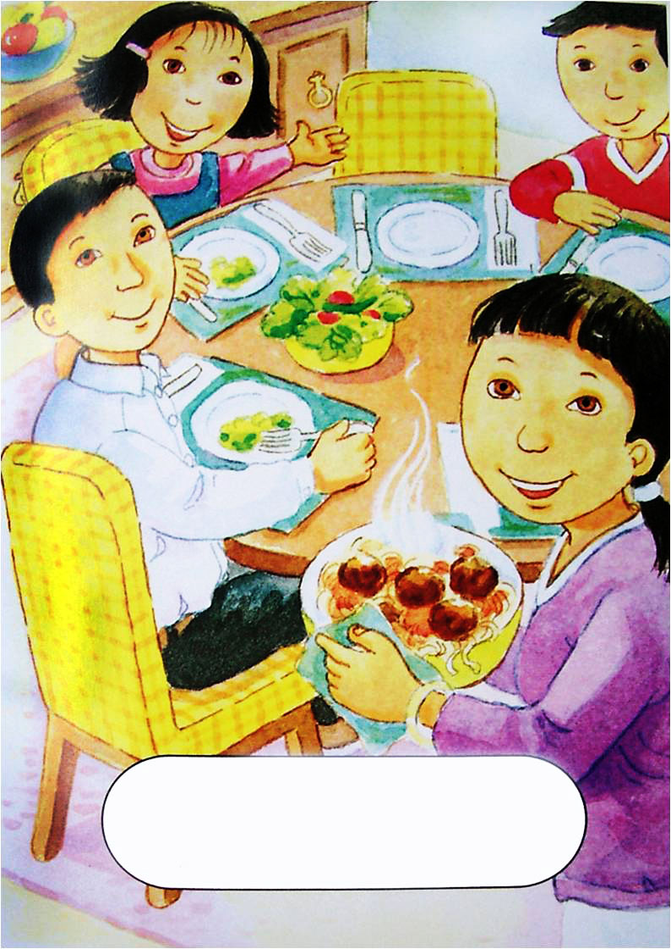
请你和我们一起吃饭吧。
10

Slide 14
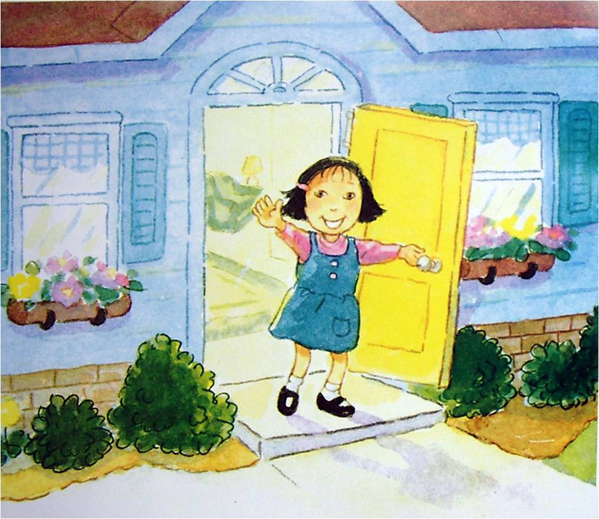
谢谢你来我的家，欢迎下次再来玩！
11

